Slide 1

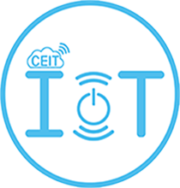
ພາກວິສະວະກຳຄອມພິວເຕີ ແລະ ເຕັກໂນໂລຊີຂໍ້ມູນຂ່າວສານ
Department of Computer Engineering and Information Technology
What is
Protocol?
ໂດຍ: ທ. ບຸນພອນ ໂກສະດາ

Slide 2
ພາກວິສະວະກຳຄອມພິວເຕີ ແລະ ເຕັກໂນໂລຊີຂໍ້ມູນຂ່າວສານ
Department of Computer Engineering and Information Technology
Protocol
ຖ້າຈະເວົ້າໃຫ້ເຂົ້າໃຈງ່າຍໆ Protocol ຈະແມ່ນພາສາໃນການສື່ສານລະຫວ່າງອຸປະກອນຕ່າງໆ ເຊິ່ງເຮັດໃຫ້ສາມາດຕິດຕໍ່ສື່ສານກັນໄດ້ຢ່າງສະດວກ. ໃນລະບົບເຄືອຂ່າຍ Protocol ມີຄວາມສຳຄັນຢ່າງຍິ່ງ ເພາະປຽບເໝືອນພາສາ ແລະ ການສື່ສານທີ່ເຮັດໃຫ້ອຸປະກອນໃນເຄືອຂ່າຍສາມາດຕິດຕໍ່ສື່ສານກັນໄດ້ບໍ່ວ່າຈະມີຈຳນວນຫຼາຍປານໃດ ຫຼື ລຸ້ນໃດກໍຕາມ. ສຳລັບ Protocol ນັ້ນມີຫຼາກຫຼາຍຊະນິດ ແລະ ຄວາມສາມາດທີ່ແຕກຕ່າງກັນອອກໄປ ເຊິ່ງສາມາດນຳມາໃຊ້ງານໄດ້ຕາມຄວາມເໝາະສົມ.
ແຫຼ່ງອ້າງອີງ: https://www.cloudflare.com/
ໂດຍ: ທ. ບຸນພອນ ໂກສະດາ

Slide 3
ພາກວິສະວະກຳຄອມພິວເຕີ ແລະ ເຕັກໂນໂລຊີຂໍ້ມູນຂ່າວສານ
Department of Computer Engineering and Information Technology
ແລ້ວ Protocol ຂອງຄອມພິວເຕີມີຫຍັງແດ່?
ດັ່ງທີ່ເຄີຍເວົ້າໄປມື້ກີ້ນີ້ວ່າ Protocol ກໍຄືພາສາຂອງຄອມພິວເຕີ ແຕ່ກໍ່ບໍ່ໄດ້ໝາຍຄວາມວ່າຈະມີພຽງພາສາດຽວເທົ່ານັ້ນ ເຊັ່ນດຽວກັບຄົນເຮົາທີ່ມີພາສາທີ່ໃຊ້ໃນການສື່ສານທີ່ແຕກຕ່າງກັນອອກໄປບໍ່ວ່າຈະເປັນ ພາສາລາວ, ພາສາອັງກິດ, ພາສາຫວຽດນາມ ແລະ ອື່ນໆ. ຄອມພິວເຕີເອງກໍມີພາສາທີ່ໃຊ້ໃນການຮ້ອງຂໍຂໍ້ມູນທີ່ແຕກຕ່າງກັນອອກໄປ. ດັ່ງນັ້ນ, ຈຶ່ງເຮັດໃຫ້ມີ Protocol ຫຼາກຫຼາຍຊະນິດ. ໃນຫົວຂໍ້ນີ້ເຮົາຂໍຍົກຕົວຢ່າງພຽງແຕ່ Protocol ທີ່ມັກພົບເຫັນ ແລະ ໄດ້ຍິນກັນຢູ່ຕະຫຼອດ.
ໂດຍ: ທ. ບຸນພອນ ໂກສະດາ

Slide 4
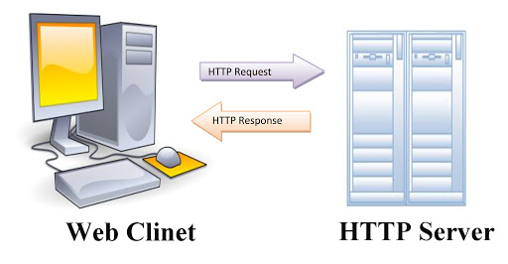
ພາກວິສະວະກຳຄອມພິວເຕີ ແລະ ເຕັກໂນໂລຊີຂໍ້ມູນຂ່າວສານ
Department of Computer Engineering and Information Technology
Protocol HTTP
Hypertext Transfer Protocol ເປັນ Protocol ທີ່ໃຊ້ເພື່ອແລກປ່ຽນຂໍ້ມູນລະຫວ່າງ Server ແລະ Client ໂດຍນຳໄປສູ່ການເຊື່ອມຕໍ່ກັບ World Wide Web ເຊິ່ງຖືກອອກແບບມາໃຫ້ມີການເຮັດວຽກຢ່າງໄວວາ ໂດຍຈະໃຊ້ໄດ້ເມື່ອເຮົາເອີ້ນໃຊ້ງານໂປຣແກຣມເວັບບຣາວເຊີຕ່າງໆເຊັ່ນ: Internet Explorer, Google Chrome, Mozilla Firefox… ຂຶ້ນມາເພື່ອເບິ່ງຂໍ້ມູນ ຫຼື ເວັບເພຈ ໂດຍຈະມີ HTTP Protocol ທີ່ເຮັດໃຫ້ Server ສົ່ງຂໍ້ມູນມາໃຫ້ Browser ຕາມທີ່ຕ້ອງການ ແລ້ວ Browser ກໍຈະນຳຂໍ້ມູນມາສະແດງເທິງໜ້າຈໍ. ເຊິ່ງຂໍ້ມູນທີ່ຈະນຳມາສະແດງຈະມີ ຮູບພາບ, ວິດີໂອ, ຂໍ້ຄວາມ ...
ແຫຼ່ງອ້າງອີງ: https://developer.mozilla.org/
ໂດຍ: ທ. ບຸນພອນ ໂກສະດາ

Slide 5
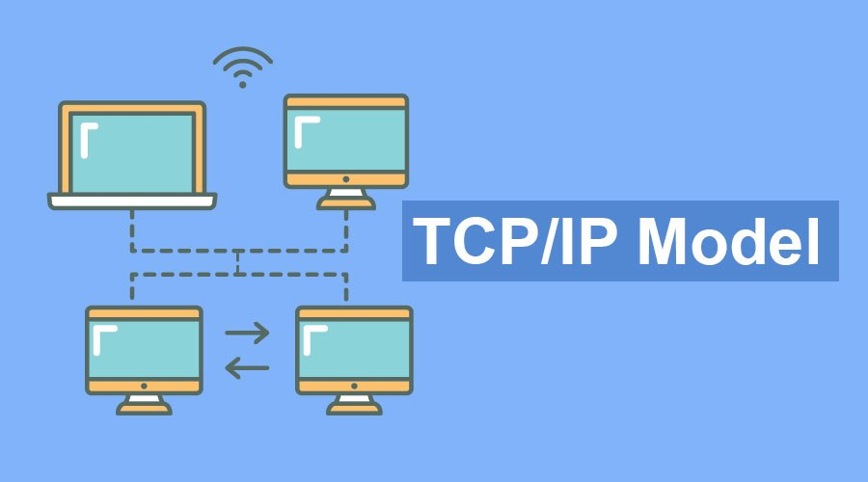
ພາກວິສະວະກຳຄອມພິວເຕີ ແລະ ເຕັກໂນໂລຊີຂໍ້ມູນຂ່າວສານ
Department of Computer Engineering and Information Technology
Protocol TCP/IP
ເອີ້ນໄດ້ວ່າເປັນ Protocol ທີ່ມີຄວາມສຳຄັນຫຼາຍທີ່ສຸດເນື່ອງຈາກເປັນ Protocol ທີ່ຖືກໃຊ້ໃນການສື່ສານຜ່ານເຄືອຂ່າຍອິນເຕີເນັດເພື່ອໃຫ້ສາມາດສື່ສານຈາກຕົ້ນທາງຂ້າມເຄືອຂ່າຍໄປຍັງປາຍທາງໄດ້ ແລະ ຍັງສາມາດຫາເສັ້ນທາງທີ່ຈະສົ່ງຂໍ້ມູນໄປໄດ້ເອງໂດຍອັດຕະໂນມັດ.
ແຫຼ່ງອ້າງອີງ: https://www.cloudflare.com/
ໂດຍ: ທ. ບຸນພອນ ໂກສະດາ

Slide 6
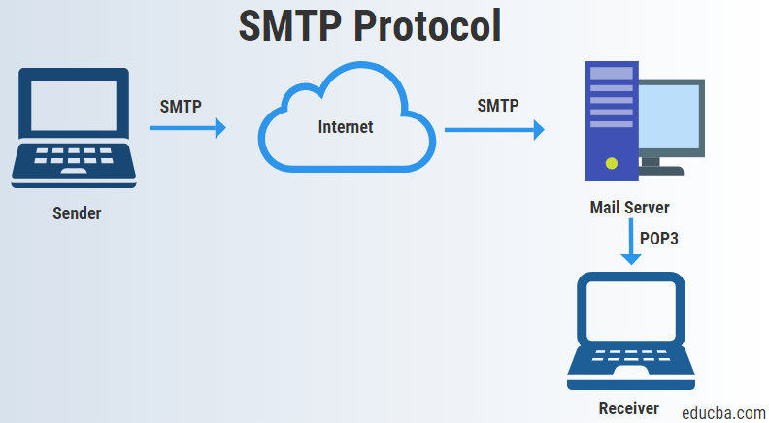
ພາກວິສະວະກຳຄອມພິວເຕີ ແລະ ເຕັກໂນໂລຊີຂໍ້ມູນຂ່າວສານ
Department of Computer Engineering and Information Technology
Protocol SMTP
Simple Mail Transfer Protocol ເປັນ Protocol ທີ່ໃຊ້ໃນການຮັບສົ່ງ Email ໃນອິນເຕີເນັດທີ່ເຮົາໃຊ້ກັນໃນປັດຈຸບັນ ແລະ ໃນສຳລັບການຮັບຜູ້ຮັບຈະເລືອກໃຊ້ POP3 ຫຼື IMAP ເຊິ່ງແລ້ວແຕ່ຄວາມສະດວກ.
ແຫຼ່ງອ້າງອີງ: https://sendgrid.com/
ໂດຍ: ທ. ບຸນພອນ ໂກສະດາ

Slide 7
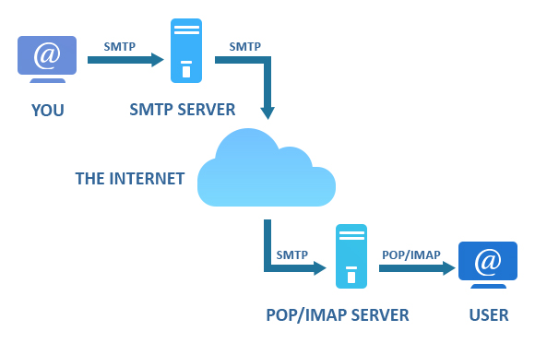
ພາກວິສະວະກຳຄອມພິວເຕີ ແລະ ເຕັກໂນໂລຊີຂໍ້ມູນຂ່າວສານ
Department of Computer Engineering and Information Technology
Protocol POP3
Post Office Protocol 3 ເປັນ Protocol ທີ່ເອົາໄວ້ຮັບ Email ຈາກ Server ໂດຍມຸ່ງເນັ້ນໃສ່ການອ່າບແບບ Offline ເຊິ່ງໃຫ້ຜູ້ໃຊ້ດາວໂຫຼດອີເມວມາເກັບໄວ້ ແລະ ສາມາດອ່ານໄດ້ໃນພາຍຫຼັງ ໂດຍທີ່ບໍ່ຈຳເປັນຕ້ອງເຊື່ອມຕໍ່ກັບອິນເຕີເນັດ.
ແຫຼ່ງອ້າງອີງ: https://support.microsoft.com/
ໂດຍ: ທ. ບຸນພອນ ໂກສະດາ

Slide 8
ພາກວິສະວະກຳຄອມພິວເຕີ ແລະ ເຕັກໂນໂລຊີຂໍ້ມູນຂ່າວສານ
Department of Computer Engineering and Information Technology
Protocol IMAP
ເປັນ Protocol ທີ່ເອົາໄວ້ຮັບອີເມວຈາກ Server ໂດຍເນັ້ນໃສ່ການອ່ານແບບ Online. ເຊິ່ງ IMAP ຈະມີຂໍ້ດີຢູ່ບ່ອນວ່າມີການເຊື່ອມຕໍ່ກັບ Server ເຮັດໃຫ້ມີການດຶງຂໍ້ມູນໄດ້ໄວ, ແຕ່ກໍ່ຍັງມີຂໍ້ເສຍເຊັ່ນດຽວກັນຄື: ຖ້າຫາກ mail server ມີການເສຍຫາຍຢ່າງຮຸນແຮງ ຂໍ້ມູນ email ອາດຈະມີການສູນຫາຍໄປບາງສ່ວນ, ແຕ່ສຳລັບ POP3 ທີ່ມີການດາວໂຫຼດມາເກັບໄວ້ໃນເຄື່ອງນັ້ນຈະບໍ່ມີການສູນຫາຍແຕ່ຢ່າງໃດ.
ແຫຼ່ງອ້າງອີງ: https://support.microsoft.com/
ໂດຍ: ທ. ບຸນພອນ ໂກສະດາ

Slide 9
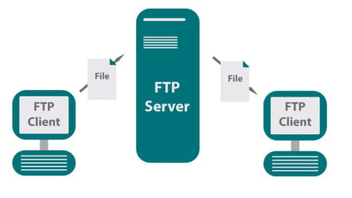
ພາກວິສະວະກຳຄອມພິວເຕີ ແລະ ເຕັກໂນໂລຊີຂໍ້ມູນຂ່າວສານ
Department of Computer Engineering and Information Technology
Protocol FTP
File Transfer Protocol ເປັນ Protocol ທີ່ໃຊ້ໃນການສື່ສານ ແລະ ຖ່າຍໂອນຟາຍລະຫວ່າງເຄື່ອງຄອມພິວເຕີຜ່ານ TCP/IP ເຊິ່ງເຮັດໃຫ້ການຖ່າຍໂອນຟາຍມີຄວາມສະດວກ ແລະ ປອດໄພໃນການແລກປ່ຽນຟາຍຜ່ານອິນເຕີເນັດ.
ແຫຼ່ງອ້າງອີງ: https://www.hostinger.com/
ໂດຍ: ທ. ບຸນພອນ ໂກສະດາ

Slide 10
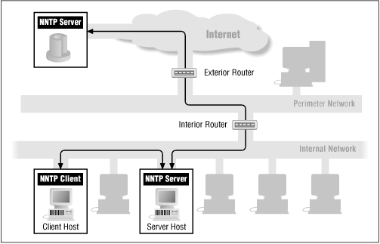
ພາກວິສະວະກຳຄອມພິວເຕີ ແລະ ເຕັກໂນໂລຊີຂໍ້ມູນຂ່າວສານ
Department of Computer Engineering and Information Technology
Protocol NNTP
Network News Transfer Protocol ເປັນ Protocol ສຳລັບອິນເຕີເນັດທີ່ໃຊ້ໃນການອ່ານ ແລະ ຂຽນກຸ່ມຂ່າວ (Usenet) ແລະ ໃຊ້ໃນການສົ່ງຂໍ້ມູນລະຫວ່າງແຕ່ລະເຊີບເວີກຸ່ມຂ່າວ. ເຊິ່ງ NNTP ຖືກພັດທະນາຕໍ່ມາຈາກ SMTP ໂດຍໃຊ້ພອດ 119 ຂອງ TCP.
ແຫຼ່ງອ້າງອີງ: https://th.wikipedia.org/
ໂດຍ: ທ. ບຸນພອນ ໂກສະດາ

Slide 11
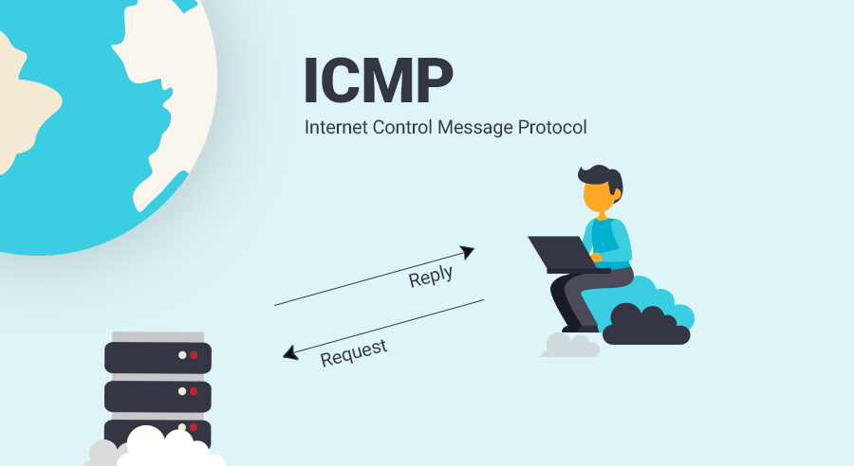
ພາກວິສະວະກຳຄອມພິວເຕີ ແລະ ເຕັກໂນໂລຊີຂໍ້ມູນຂ່າວສານ
Department of Computer Engineering and Information Technology
Protocol ICMP
Internet Control Message Protocol ເປັນ Protocol ທີ່ກວດສອບການເຮັດວຽກໃນຊັ້ນ Internet Layer ແລະ ເຮັດໜ້າທີ່ລາຍງານຄວາມຜິດພາດຕ່າງໆໃນ IP Packageເຊັ່ນ: ຖ້າອຸປະກອນ 2 ເຄື່ອງເຊື່ອມຕໍ່ກັນ ICMP ກໍ່ຈະກວດສອບວ່າມີຂໍ້ຜິດພາດຫຍັງບໍ? ແລະ ຄວນແກ້ແນວໃດ?
ແຫຼ່ງອ້າງອີງ: https://www.cloudflare.com/
ໂດຍ: ທ. ບຸນພອນ ໂກສະດາ

Slide 12
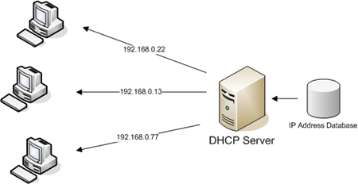
ພາກວິສະວະກຳຄອມພິວເຕີ ແລະ ເຕັກໂນໂລຊີຂໍ້ມູນຂ່າວສານ
Department of Computer Engineering and Information Technology
Protocol DHCP
Dynamic Host Configuration Protocol ເປັນມາດຕະຖານຂອງ Network Protocol ທີ່ໃຊ້ໃນ Internet Protocol (IP) network ໂດຍຄວບຄຸມຜ່ານ DHCP Server ເພື່ອແຈກຈ່າຍຄ່າ configuration ຂອງ Network ໃຫ້ກັບ host ທີ່ຢູ່ພາຍໃຕ້ວົງ network ດຽວກັນເຊັ່ນ: IP, Subnet, Gateway. ສ່ວນໃຫຍ່ router ຈະມີຄຸນສົມບັດຂອງການເປັນ DHCP ໃນການແຈກຈ່າຍຄ່າ IP Address ໂດຍທີ່ເຮົາບໍ່ຕ້ອງ configure ຄ່າລົງໄປເອງທັງໝົດ, ເຊິ່ງຊ່ວຍໃຫ້ຫຼຸດຜ່ອນການເຮັດວຽກຂອງຜູ້ດູແລລະບົບ Network ໂດຍບໍ່ຈຳເປັນຕ້ອງໄປ configure ຄ່າ network ທຸກ host ໃນລະບົບ.
ແຫຼ່ງອ້າງອີງ: https://www.efficientip.com/
ໂດຍ: ທ. ບຸນພອນ ໂກສະດາ

Slide 13
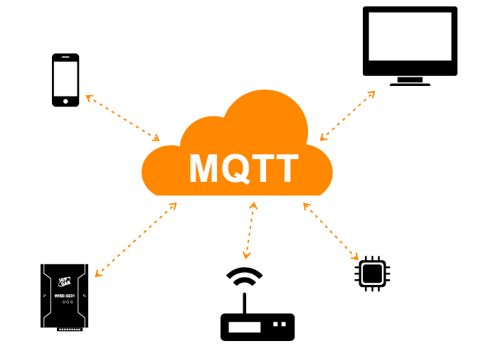
ພາກວິສະວະກຳຄອມພິວເຕີ ແລະ ເຕັກໂນໂລຊີຂໍ້ມູນຂ່າວສານ
Department of Computer Engineering and Information Technology
What is Protocol MQTT?
Message Queue Telemetry Transport ຖືກພັດທະນາຂຶ້ນໂດຍວິສະວະກອນ IBM ແລະ Arcom ໃນປີ 1999 ເຊິ່ງອອກແບບມາເພື່ອເຊື່ອມຕໍ່ແບບ Machine to Machine ( ອຸປະກອນ ກັບ ອຸປະກອນ ) ເພື່ອຮອງຮັບເຕັກໂນໂລຊີ IoT ນັ້ນເອງ. ເຊິ່ງເຮັດໃຫ້ເຮົາສາມາດເຊື່ອມໂຍງເຄື່ອງໃຊ້ໄຟຟ້າຕ່າງໆເຂົ້າກັບອິນເຕີເນັດເຮັດໃຫ້ສາມາດຄວບຄຸມອຸປະກອນບໍ່ວ່າເຮົາຈະຢູ່ໃສໃນໂລກ และ ເຮົາກໍ່ສາມາດຄວບຄຸມໄດ້ເຊັ່ນ: ການສັ່ງເປີດປິດພັດລົມ, ແອ, ດອກໄຟ...
ແຫຼ່ງອ້າງອີງ: https://www.ibm.com/
ໂດຍ: ທ. ບຸນພອນ ໂກສະດາ

Slide 14
ພາກວິສະວະກຳຄອມພິວເຕີ ແລະ ເຕັກໂນໂລຊີຂໍ້ມູນຂ່າວສານ
Department of Computer Engineering and Information Technology
ແລ້ວເປັນຫຍັງຕ້ອງເປັນ Protocol MQTT?
1. ມີຂະໜາດນ້ອຍ ແລະ ມີປະສິດທິພາບເຊິ່ງເໝາະກັບລະບົບ IoTs.
2. ຮັບ-ສົ່ງຂໍ້ມູນໄດ້ແບບ 2 ທິດທາງ.
3. ຮອງຮັບຫຼາຍລ້ານອຸປະກອນ.
4. ການຈັດສົ່ງຂໍ້ຄວາມມີຄວາມໜ້າເຊື່ອຖື.
5. ຮອງຮັບກັບການເຮັດວຽກກັບເຄືອຂ່າຍທີ່ມີຄວາມສະຖຽນບໍ່ຄົງທີ່.
6. ມີຄວາມປອດໄພໃນການສົ່ງຂໍ້ມູນ ສາມາດໃສ່ລະຫັດເພີ່ມເຕີມໃຫ້ມີຄວາມປອດໄພຂຶ້ນໄດ້.
ແຫຼ່ງອ້າງອີງ: https://mqtt.org/
ໂດຍ: ທ. ບຸນພອນ ໂກສະດາ

Slide 15

ພາກວິສະວະກຳຄອມພິວເຕີ ແລະ ເຕັກໂນໂລຊີຂໍ້ມູນຂ່າວສານ
Department of Computer Engineering and Information Technology
ໂດຍ: ທ. ບຸນພອນ ໂກສະດາ

